Slide 1
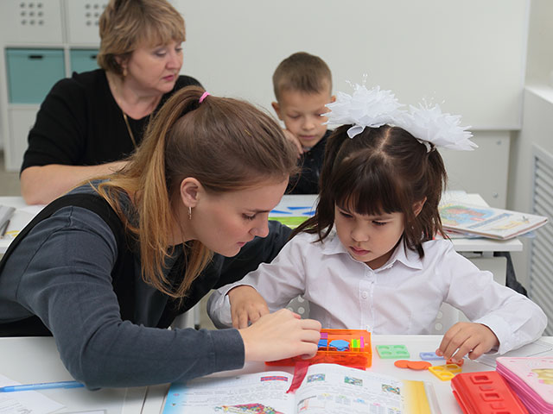
Хидиятов Ильнар Рузалович,
начальник Управления образования г.Казани

Slide 2
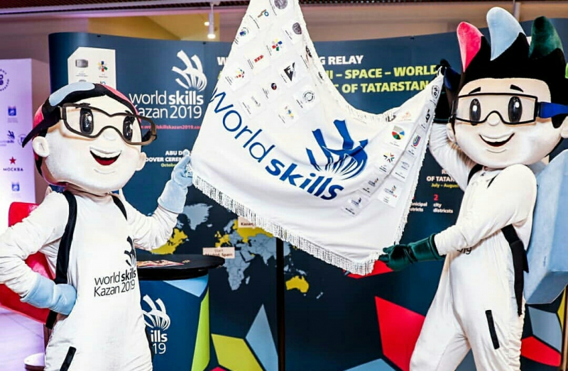
Международные чемпионаты в Казани

Slide 3
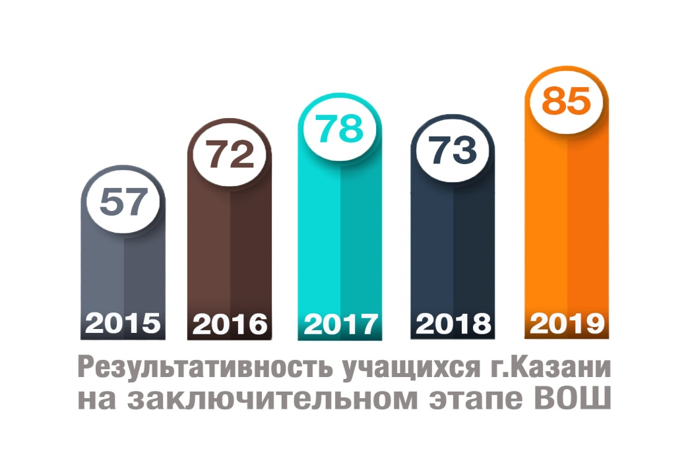
Всероссийская олимпиада школьников
В течение 6 лет город Казань
не уступает третье место среди городов-миллионников России
3

Slide 4
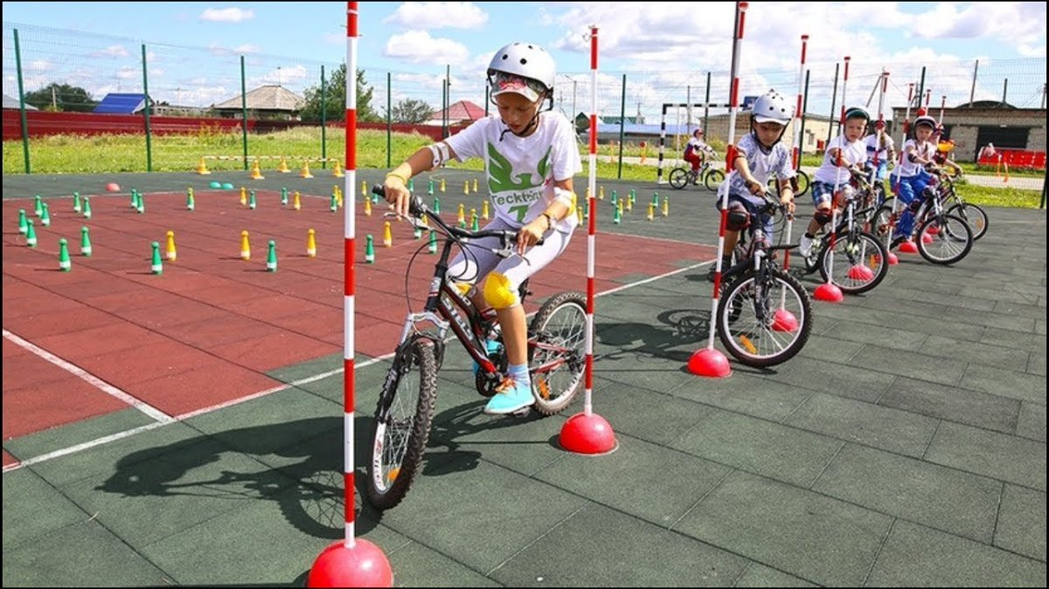
Безопасное колесо

Slide 5
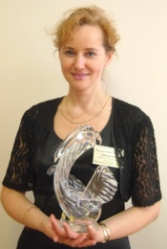
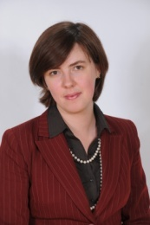
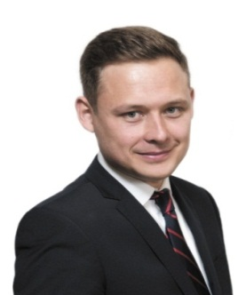
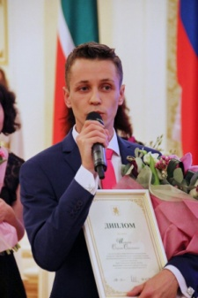
Профессиональные конкурсы
Победители конкурса «Учитель года Республики Татарстан»
2009
2010
2011
2012
2013
Г.Д.Хусаенова
лицей им.Лобачевского КФУ
Е.А.Берговская
гимназия №36
Н.М.Гафиятуллин
гимназия №19
Н.В.Токранов
школа №111
С.С.Шадрин
школа №143
2015
2016
2017
2018
2019
Е.Б.Родионова
школа №151
И.А.Филатов
гимназия №90
А.Н.Хамидуллин
лицей-интернат №2
Р.Р.Хабиров
гимназия №1
Н.Г.Мирсаитов
лицей-интернат №2
5

Slide 6
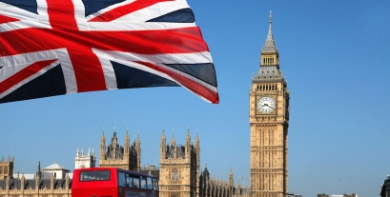
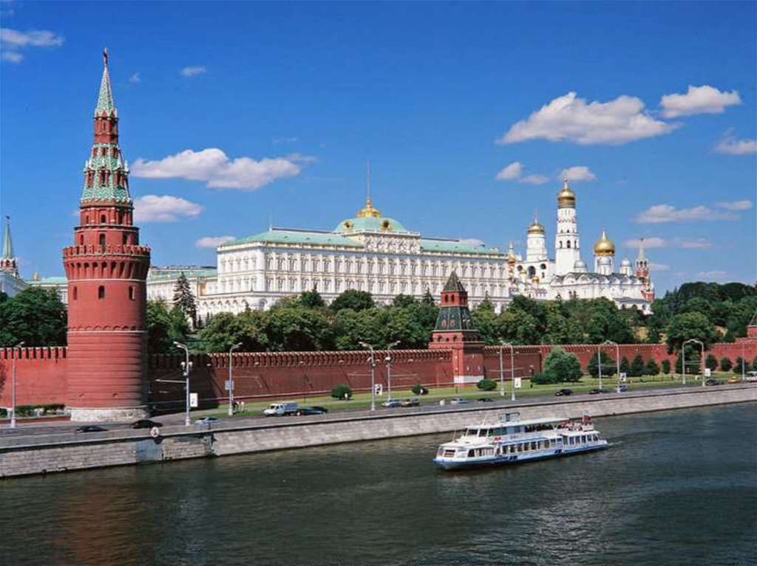
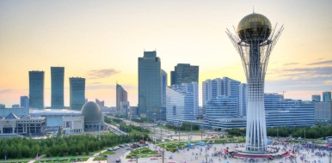
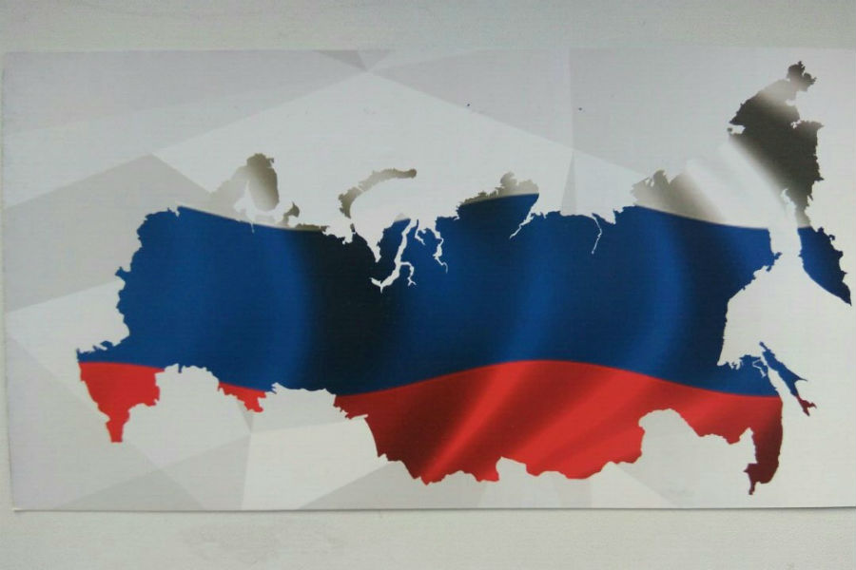
Межрегиональное и международное
сотрудничество
Руководители казанских образовательных организаций познакомились с лучшими управленческими практиками
городов РФ и зарубежья
Диссеминация опыта г.Казани для
47 делегаций регионов РФ
6

Slide 7
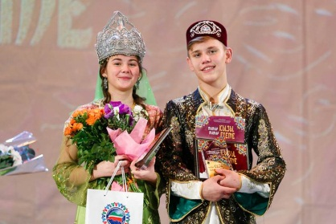
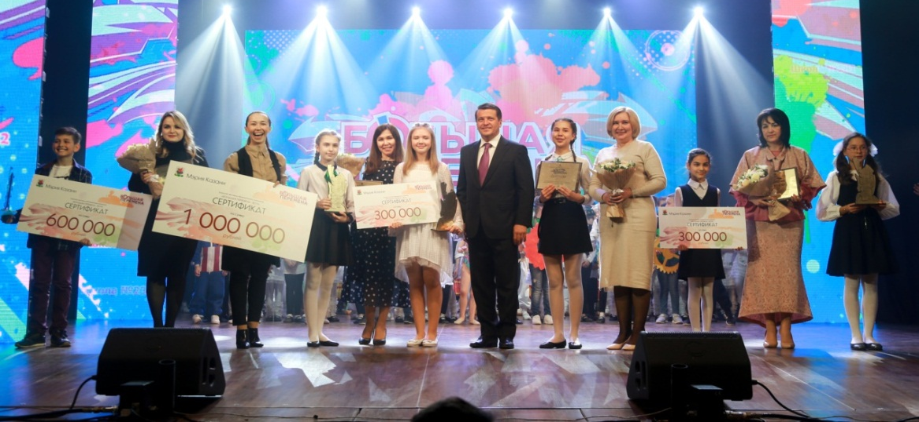
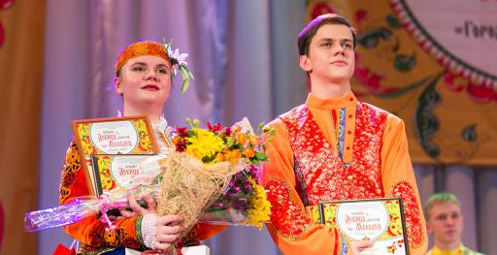
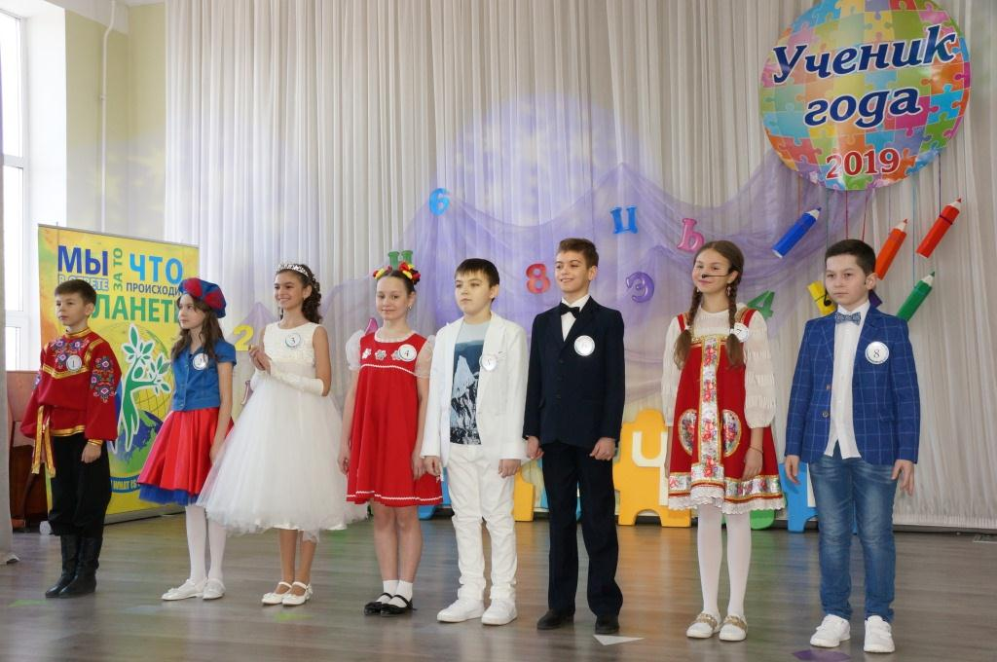
Городские конкурсы
«Татар кызы»
«Татар егете»
«Большая перемена»
«Красна девица и
Добрый молодец»
«Ученик года»
7

Slide 8
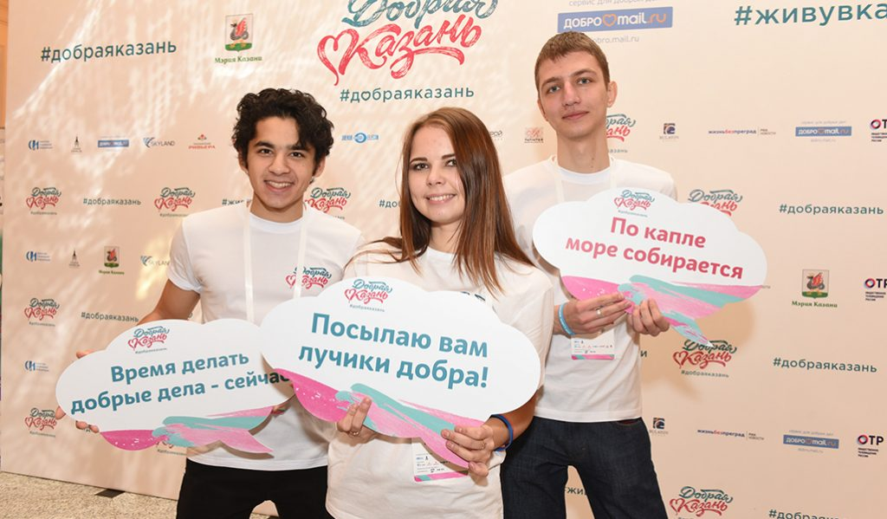
Творим Добро
Мероприятия
«Недели Добра»
Ярмарка добра
Дневник добрых дел
Благотворительные марафоны и акции
Проекты: «Передай добро по кругу!», «Билет –ветерану», и другие
8

Slide 9
Экологические проекты
Проект «Раздельный сбор отходов»
Акция «Крышечки добра»
Акция «Сбор макулатуры»
Проект «Вторая жизнь упаковки»
Посадка деревьев «Я выбираю лес»
Экологический субботник «Чистый город»
Конкурс «Сдай батарейки-спаси природу»
Флеш-моб «Разделяй с нами»
9

Slide 10
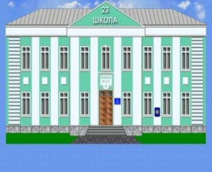
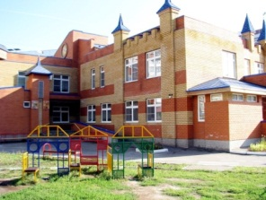
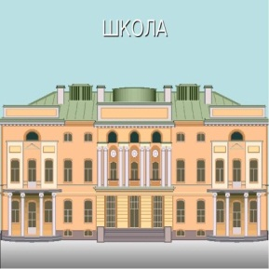
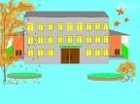
Сеть образовательных организаций
164
муниципальные
общеобразовательные школы
10 негосударственных школ
301
муниципальный
детский сад
Кадры
16 324
3
школы в составе К(П)ФУ, КНИТУ (КАИ)
23
негосударственных
детских сада
Учащиеся
132 852
Воспитанники ДОУ
74 855
10
государственных
школ-интернатов
97
детских садов
присмотра и ухода
48
учреждений доп.
образования
1
школа закрытого типа

Slide 11
Инклюзивное образование
В 26 дошкольных образовательных учреждениях
города воспитываются 865 детей-инвалидов
В 37 базовых общеобразовательных учреждениях города обучаются:
255 детей с ОВЗ
830 инвалидов
11

Slide 12
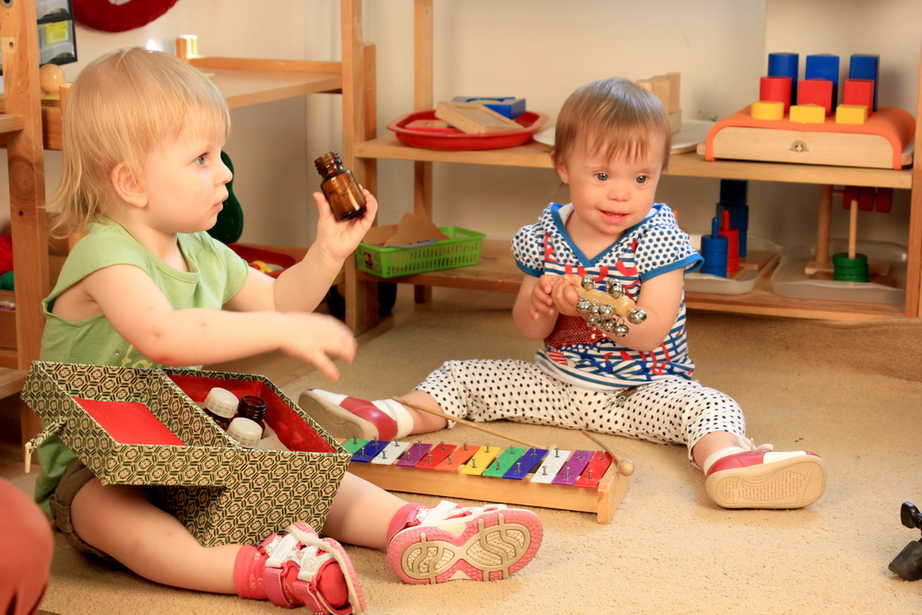
Доступность – качество - результат
26 группы для детей с ЗПР
14 групп для детей с нарушением зрения
532 логопедические группы
4 группы для детей сахарным диабетом
36 групп с тубинтоксикацией
2 группы для детей с синдромом Дауна
5 групп для часто болеющих детей
11 групп для детей с РАС
16 групп с аллергическими заболеваниями
12
5 групп для детей с нарушениями ОДА

Slide 13
Ресурсные центры
Ресурсные центры – 2
ПМПК
Городской центр «Ресурс»
Школы с ресурсными классами:
для детей с РАС – 6
для детей с синдромом Дауна - 1
13

Slide 14
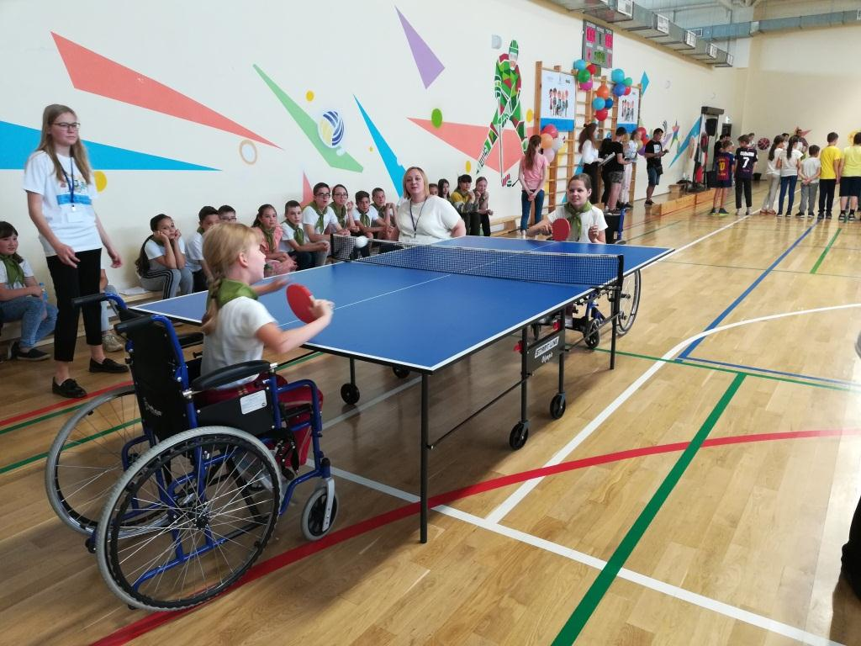
«На урок - вместе»
Школы – 8 (№1, 42, 57, 78, 111, 121, 156, 161)
Детские сады – 5 (№ 63, 123, 282, 332, дошк.группа при школе №168)
14

Slide 15
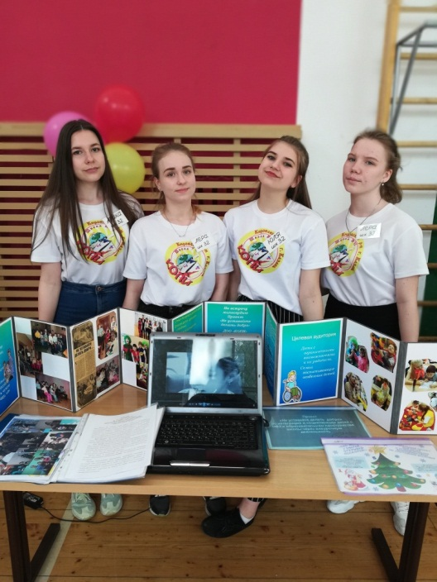
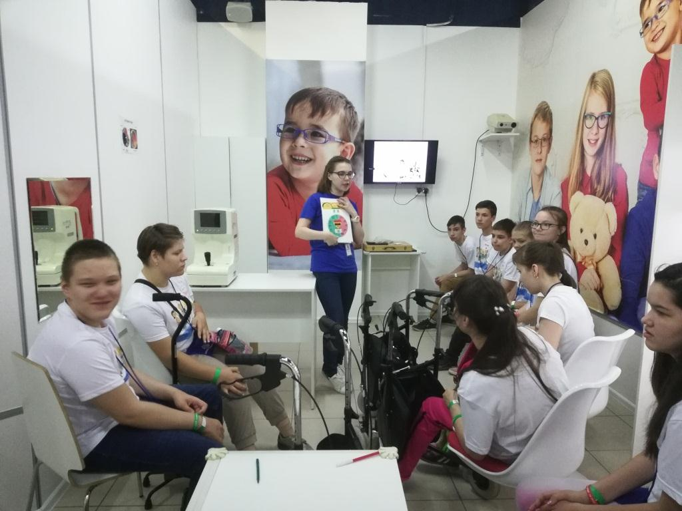
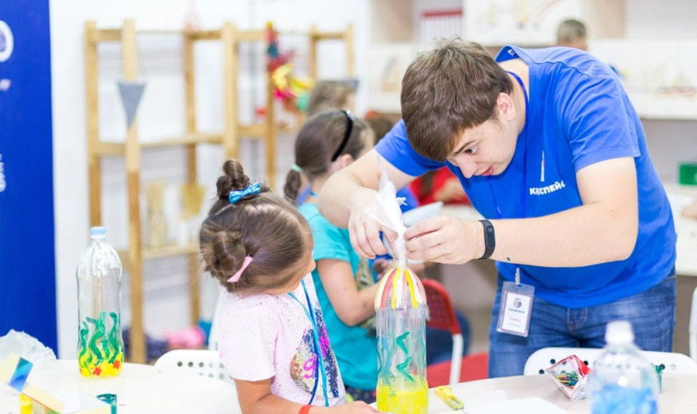
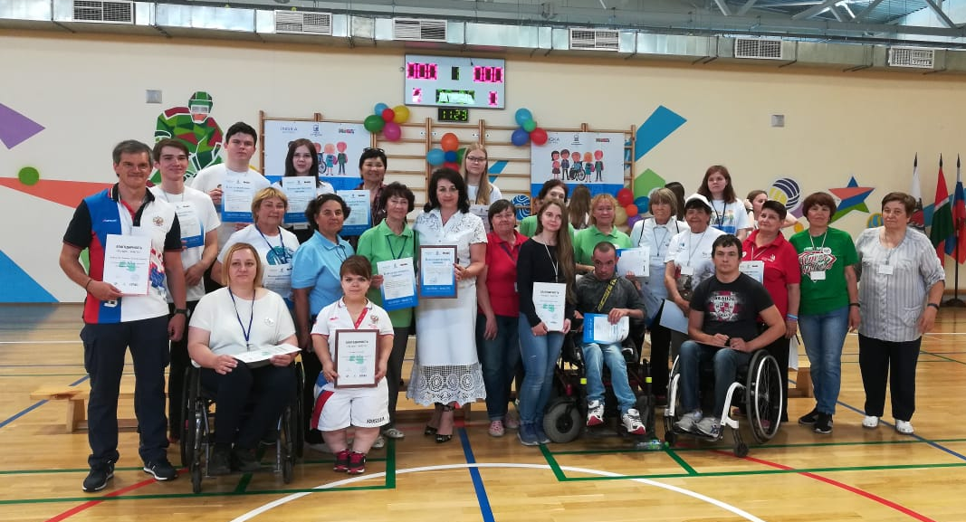
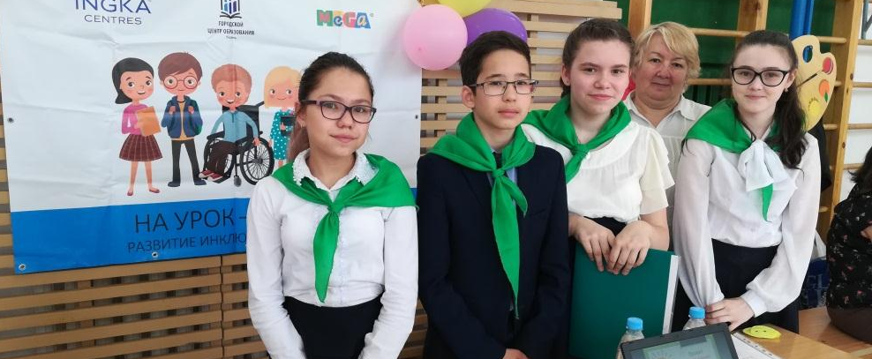
Создание инклюзивной среды
Проведено более 150 мероприятий для взрослых и детей

Slide 16
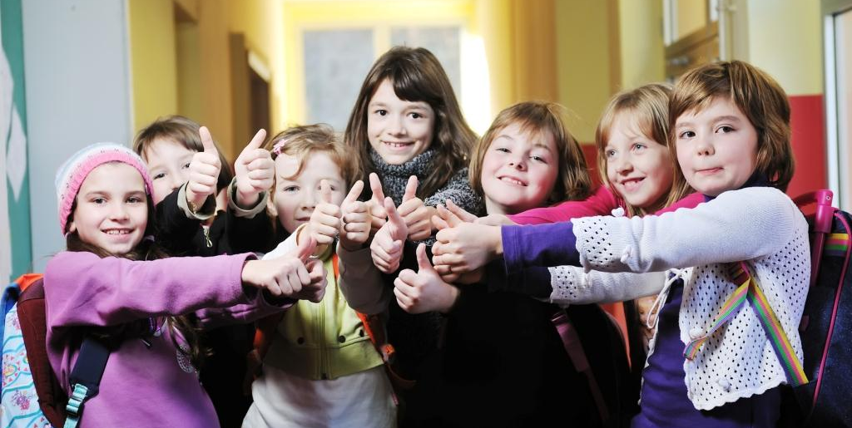
Будущее Казани – счастливые дети!
Добро пожаловать
в Казань!
16

